Slide 1
Основные примитивы многопоточности
и их применение
Хватов Сергей
XX.11.2024

Slide 2
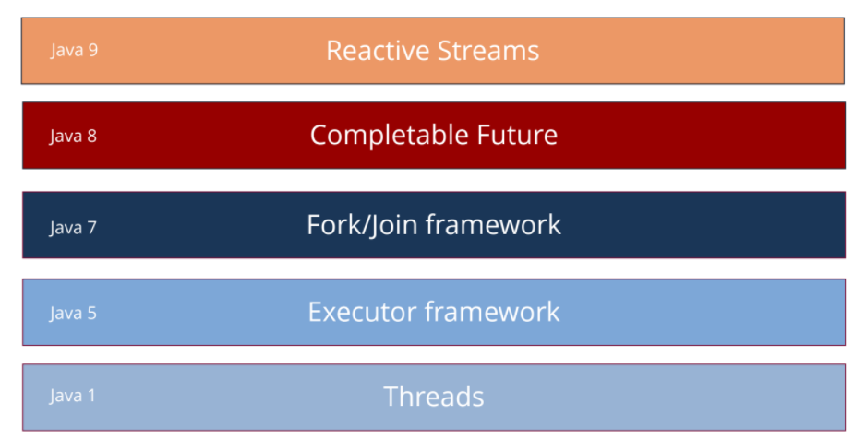
Что нас ждет на ближайших семинарах?
Java 19 Green Threads & Project Loom
13-ый семинар
Ход развития наших познаний в области многопоточности с каждым последующим семинаром
12-ый семинар
Сегодня!

Slide 3
Что нас ждет сегодня?
Сегодня мы с вами:
обсудим, какие потоки бывают в Java, каков их жизненный путь и как мы с ними можем работать
поговорим про одну из наиболее частых задач, которую приходится решать при разработке многопоточных приложений, а именно – синхронизацию потоков
уделим особое внимание Java Memory Model - обсудим, что это такое, какую роль играет ключевое слово volatile и при чем тут атомарность операций

Slide 4


Потоки в Java

Slide 5
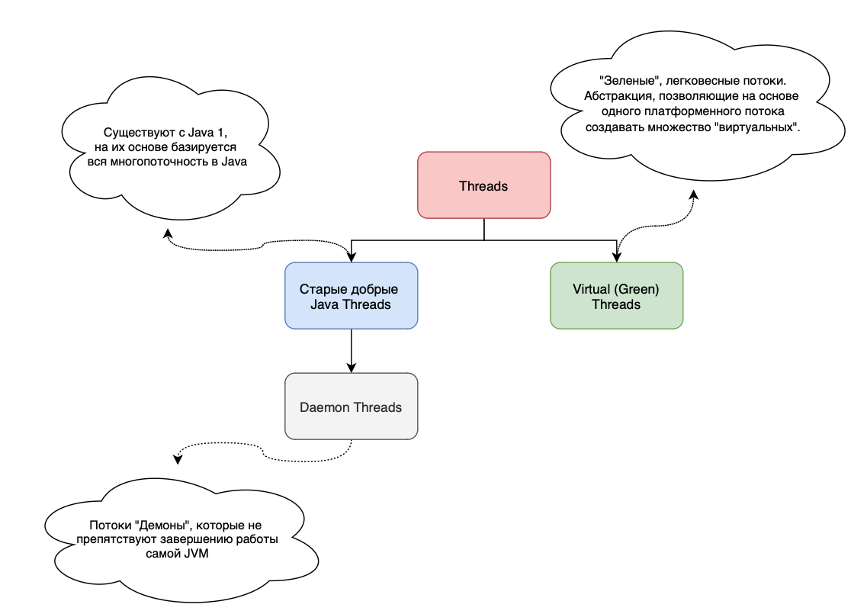
Какие потоки бывают в Java?

Slide 6
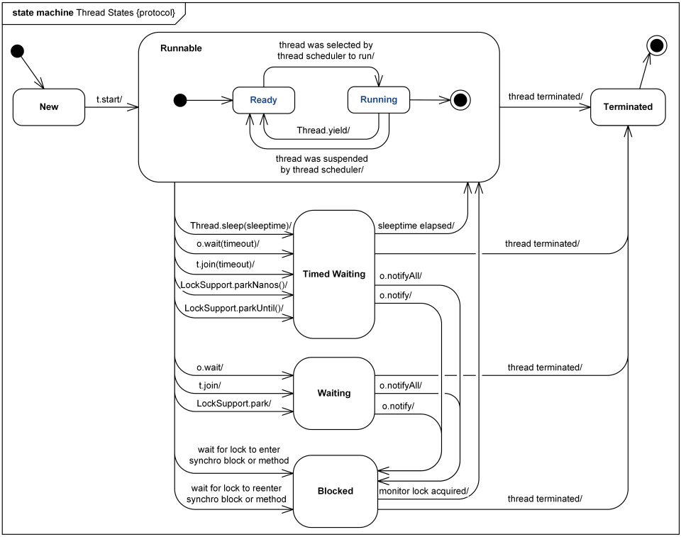
Жизненный цикл потока
Notes:
Жизненный цикл потока.
Нас интересуют четыре состояния
– Ready, Running (рассказать про Thread Scheduler в ОС – для этого переход на след. слайд)
- Waiting, Blocked – поток простаивает, что не есть хорошо, и наша задача – по возможности минимизировать время нахождения потоков в этих статусах

Slide 7
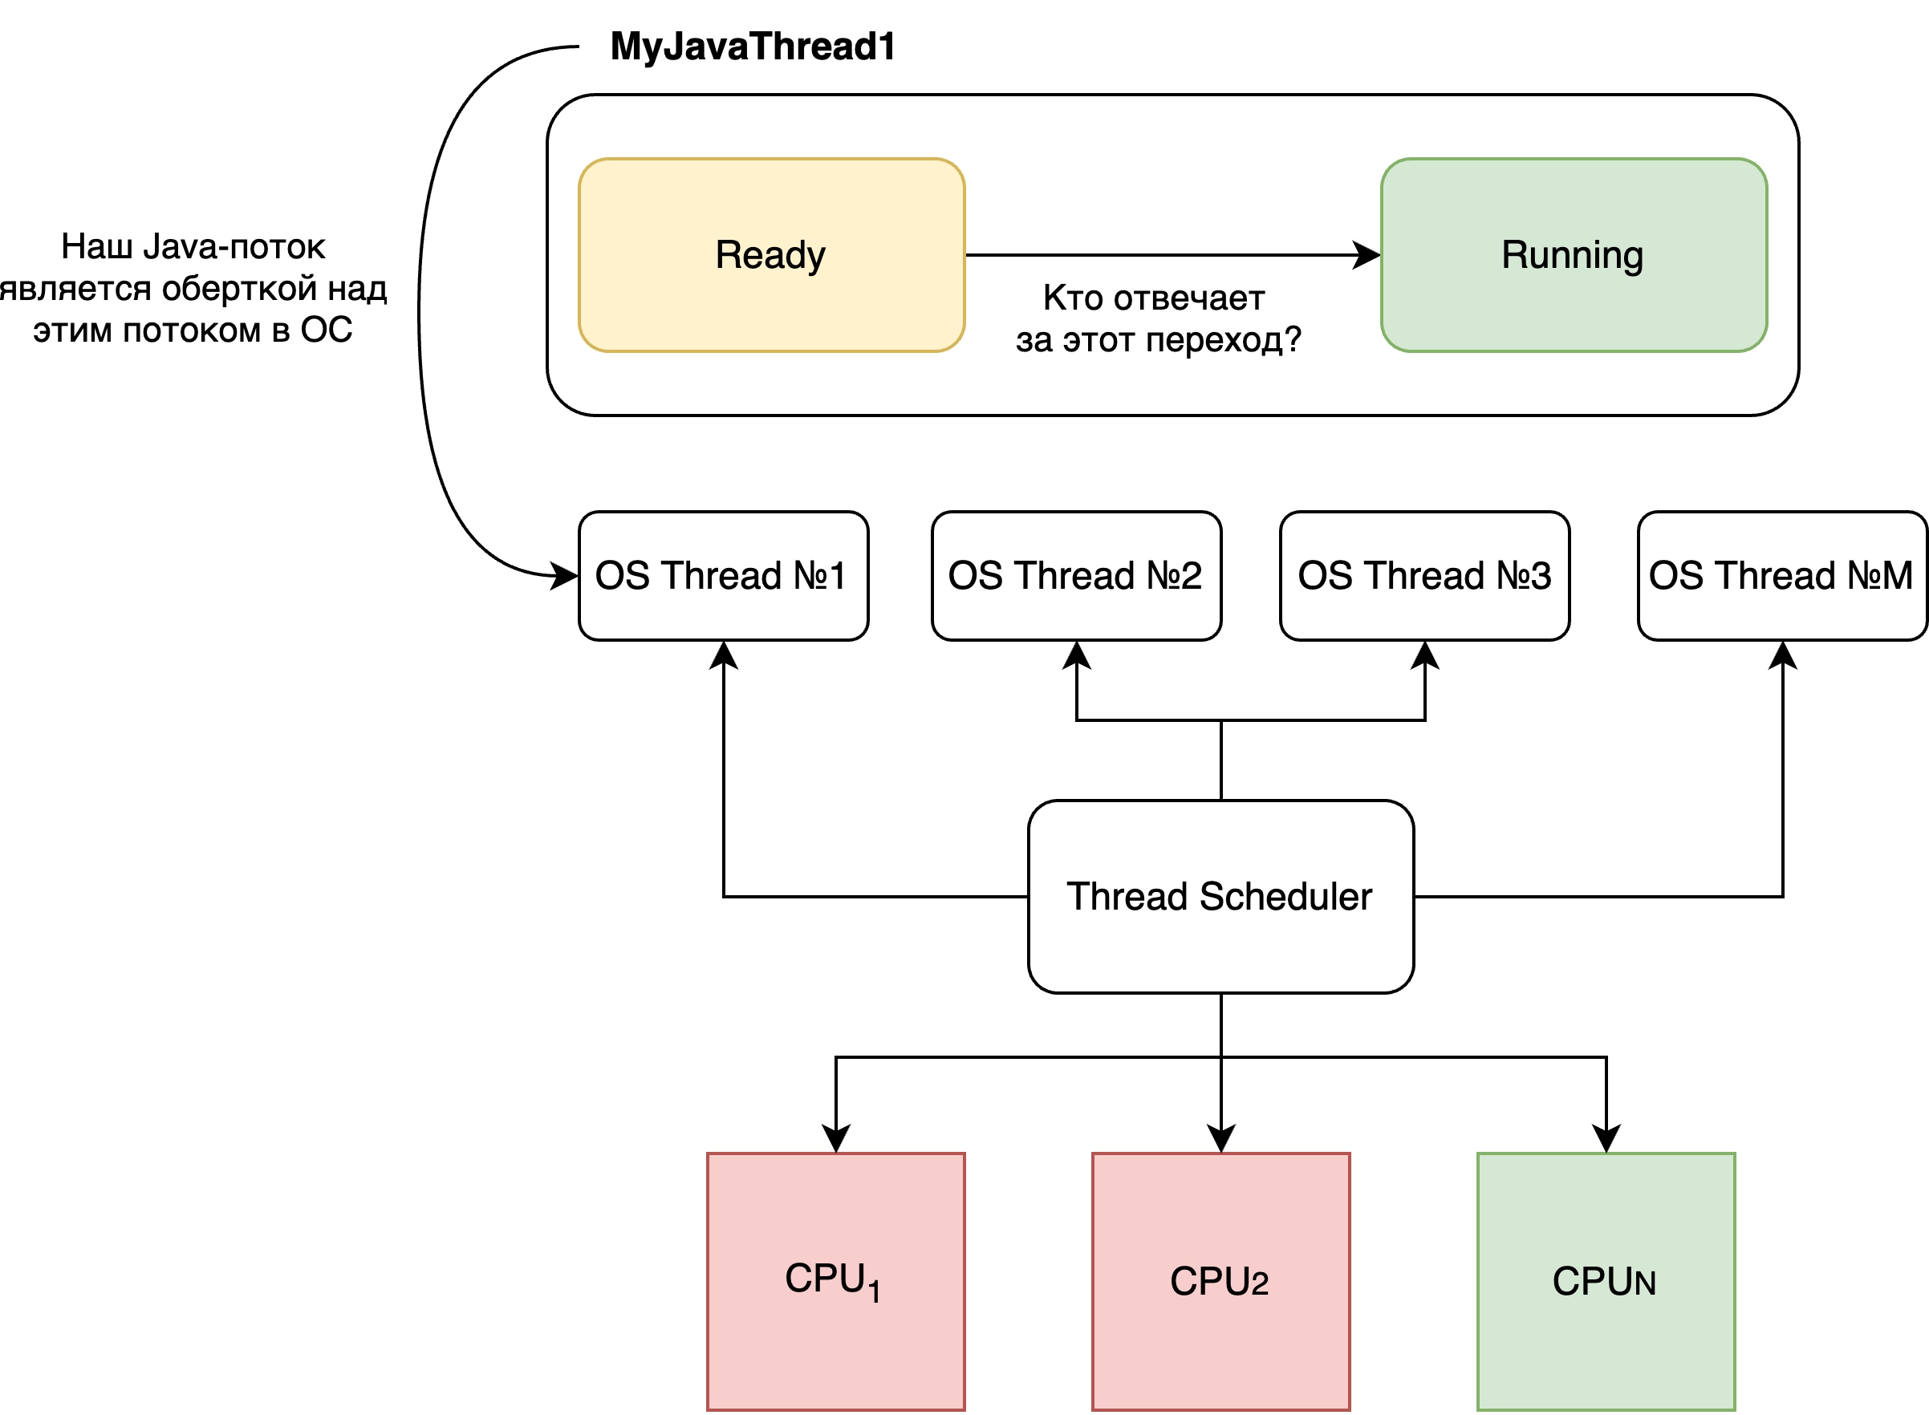
Состояния Ready & Running
Классический поток в Java – это обертка над потоком в ОС. Поэтому, как и со всеми другими потоками, за его исполнение на CPU отвечает так называемый Thread Scheduler, реализация и алгоритм работы которого может отличаться в зависимости от ОС.
Какой поток будет передан на исполнение в CPU зависит от:
алгоритма работы Scheduler’а
приоритета потока
Notes:
Жизненный цикл потока.
Нас интересуют четыре состояния
– Ready, Running (рассказать про Thread Scheduler в ОС – для этого переход на след. слайд)
- Waiting, Blocked – поток простаивает, что не есть хорошо, и наша задача – по возможности минимизировать время нахождения потоков в этих статусах

Slide 8
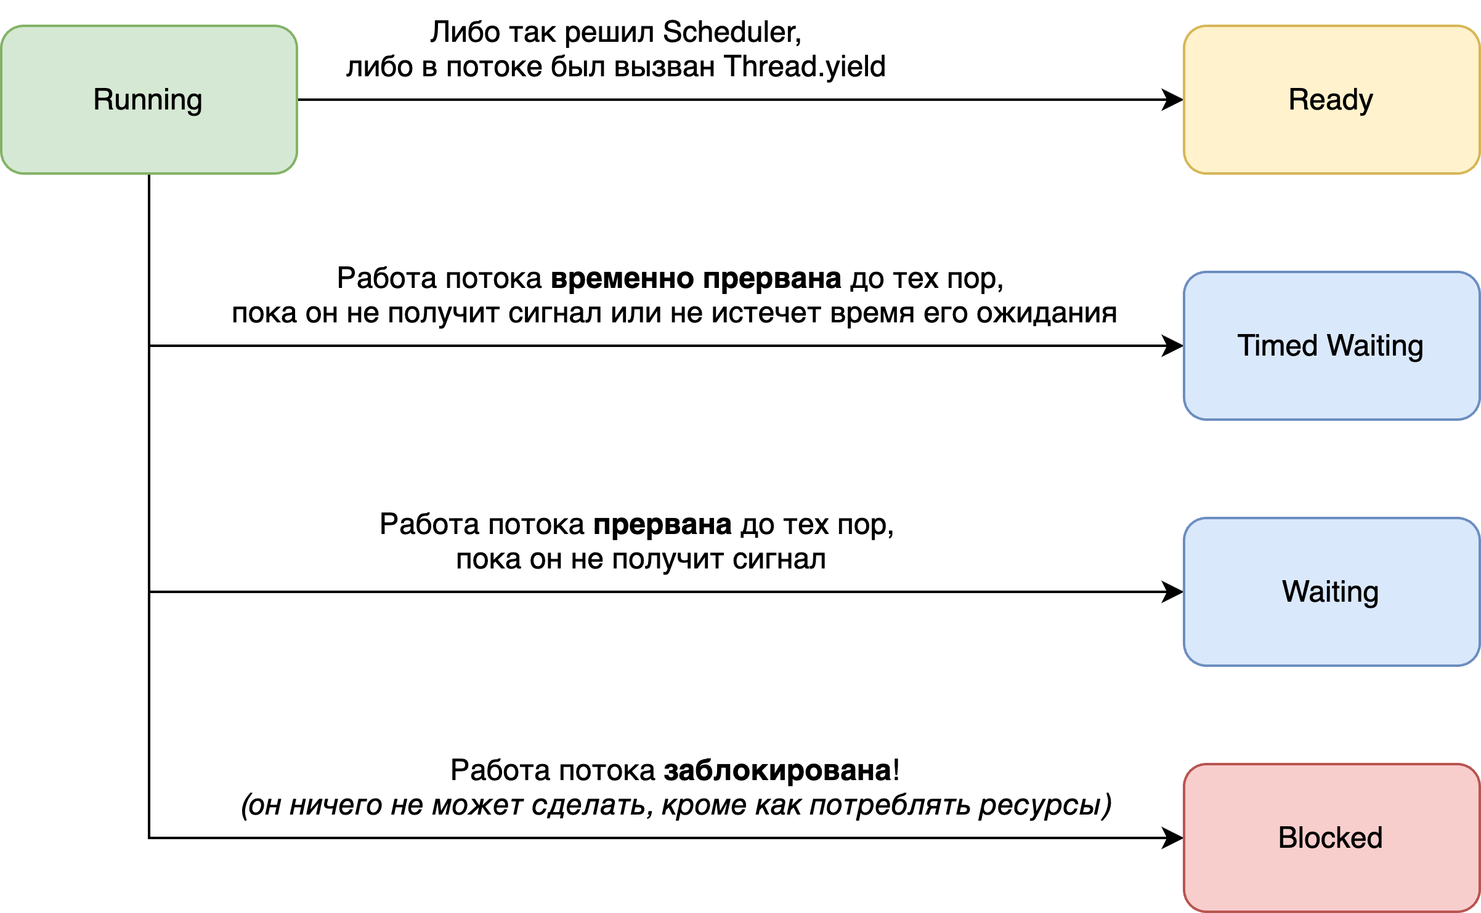
Что насчет других состояний?
Сегодня мы посмотрим на все эти состояния, а последнему уделим особо много внимания, когда речь пойдет про реактивное программирование.

Slide 9
Работа с потоками

Slide 10
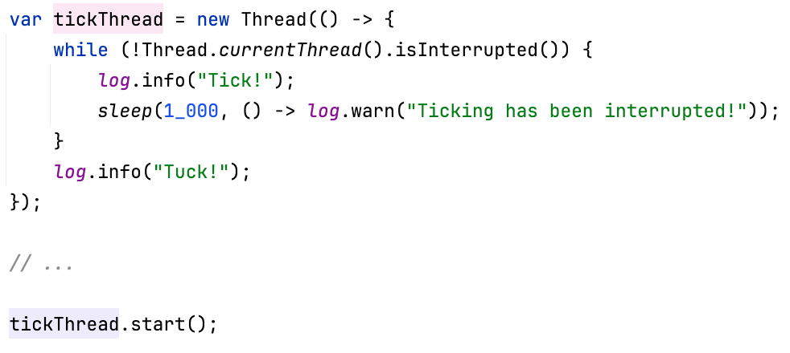
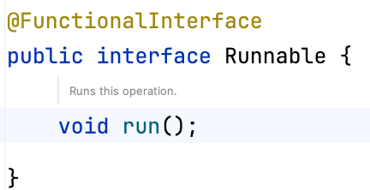
Создание потоков (олдскульный вариант)
“Устаревший” способ создания и запуска потока путем передачи лямбда-выражения, которое реализует интерфейс Runnable. При этом, чтобы запустить поток – нужно отдельно вызвать метод start.
Какие неудобства вы видите в таком подходе?

Slide 11
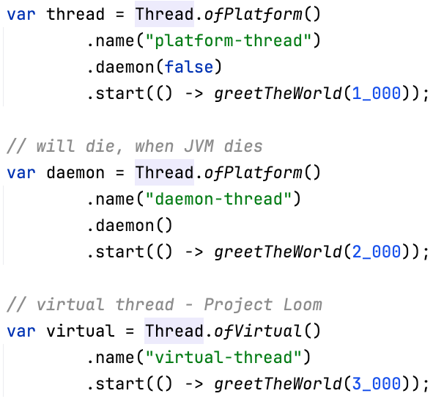
Создание потоков (современный вариант – Java 21+)
В Java 21 добавлен набор классов, реализующих паттерн Builder, которые позволяют гораздо удобнее создавать и сразу же запускать потоки.
На выбор два варианта:
ofPlatform – позволяет создавать тяжеловесные платформенные потоки
ofVirtual – позволяет создавать легковесные виртуальные потоки
В качестве аналога метода build, есть два других – метод start и метод unstarted. Второй используется в том случае, если вам по какой-то причине не нужно сразу стартовать поток.
* От использования не особо удобного интерфейса Runnable, к сожалению, так и не отказались в угоду обратной совместимости.

Slide 12
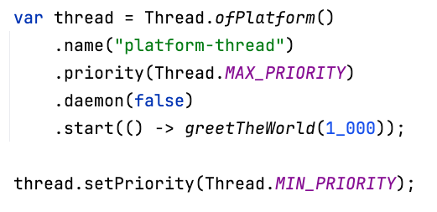
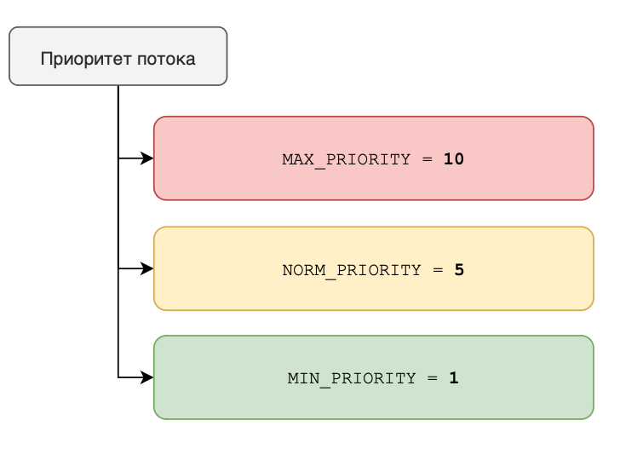
Приоритет потока
При создании платформенного потока, помимо всего прочего, мы можем явно указать его приоритет. Это необходимо для приоритезации потока, дабы ОС выделила ему бОльшее кол-во ресурсов. Однако к его выбору необходимо подходить обдуманно.
В Java приоритет потока – значение типа int от 1 до 10

Slide 13
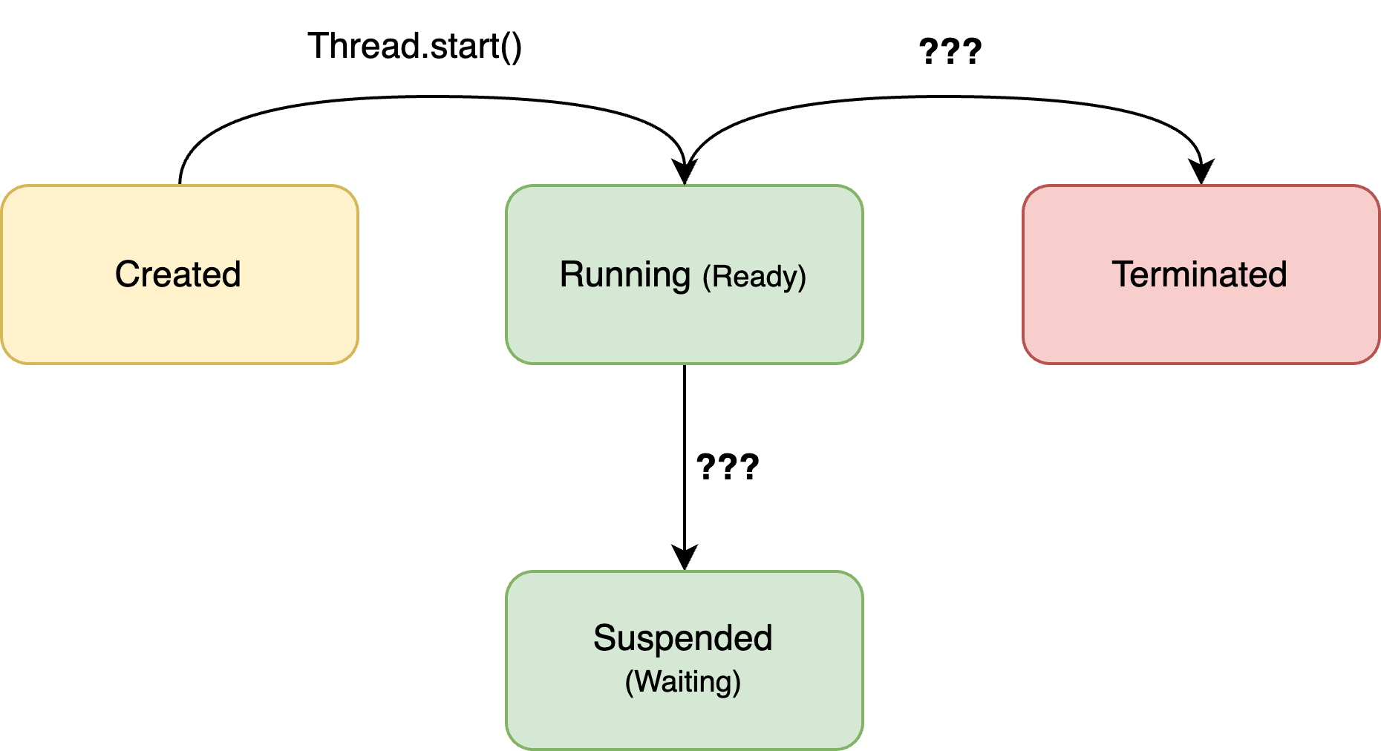
Управление потоками
Про то, как запускать потоки, мы уже с вами поговорили.
Но как прервать, или полностью завершить работу потока?

Slide 14
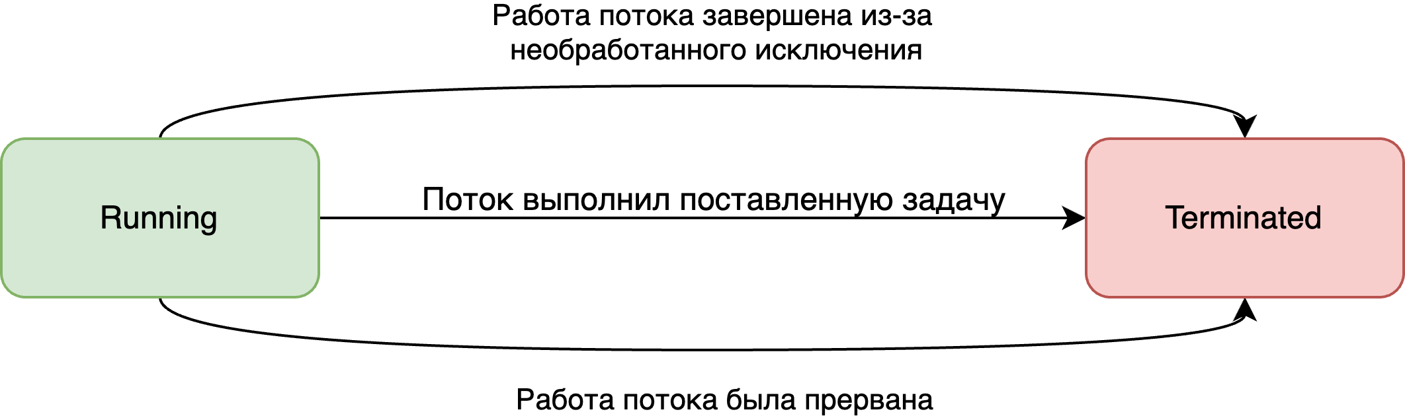
Завершение работы потока

Slide 15
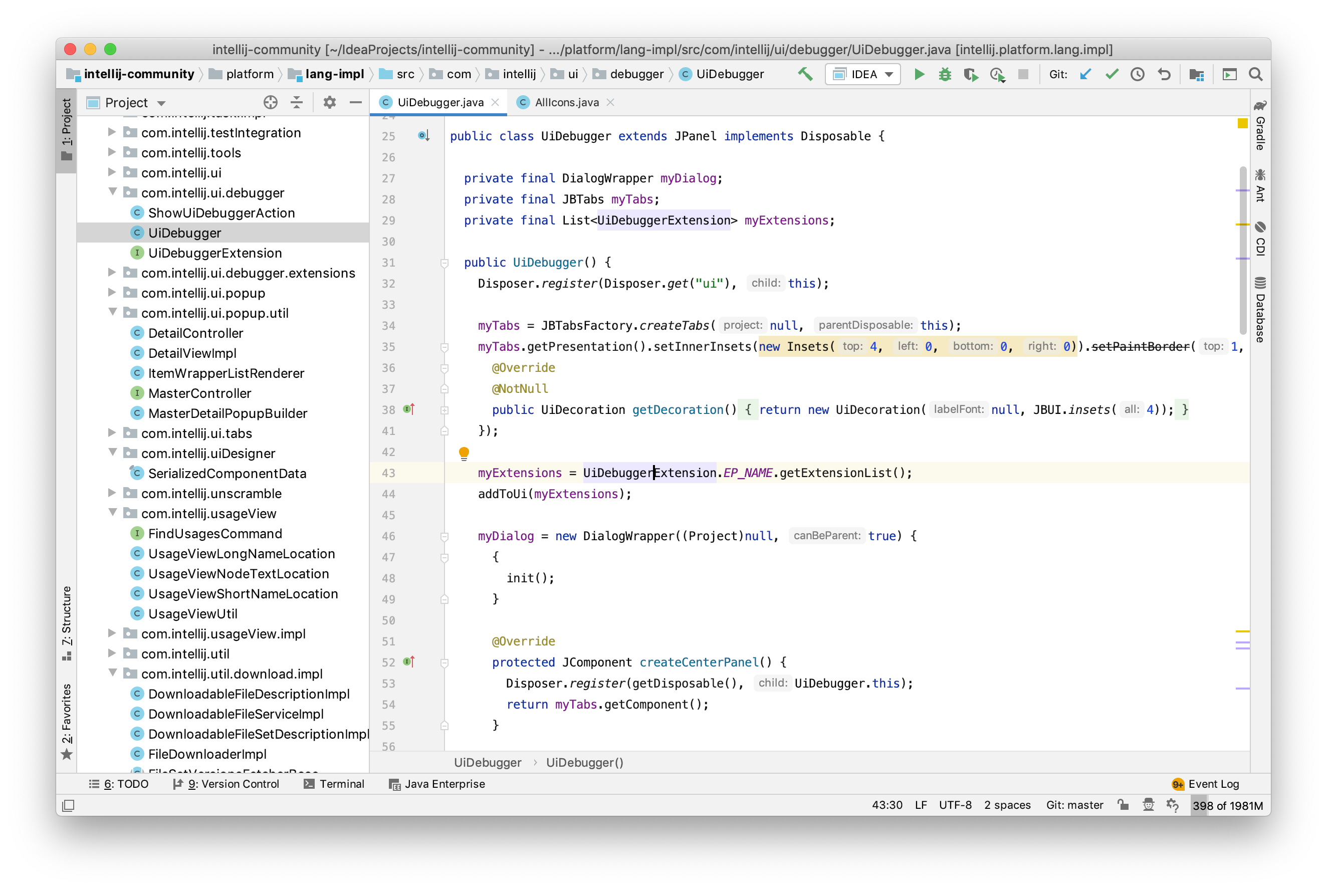
Посмотрим на примерах!
Обратимся к исходному коду…

Slide 16
Синхронизация работы потоков

Slide 17
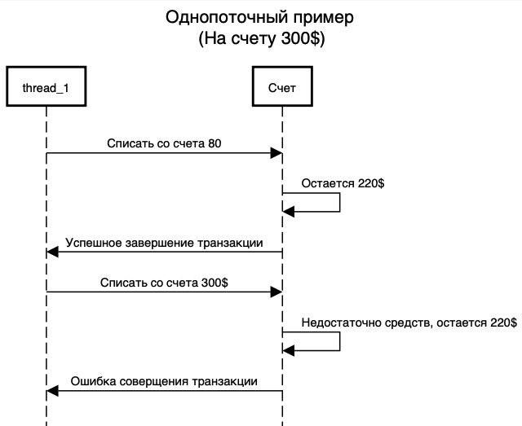
Зачем нужна синхронизация?
Notes:
Рассказать про приоритет потока – на что влияет, какие значения может принимать.
Также рассказать про способы переключения потока путем перевода его в другие статусы из жизненного цикла.

Slide 18
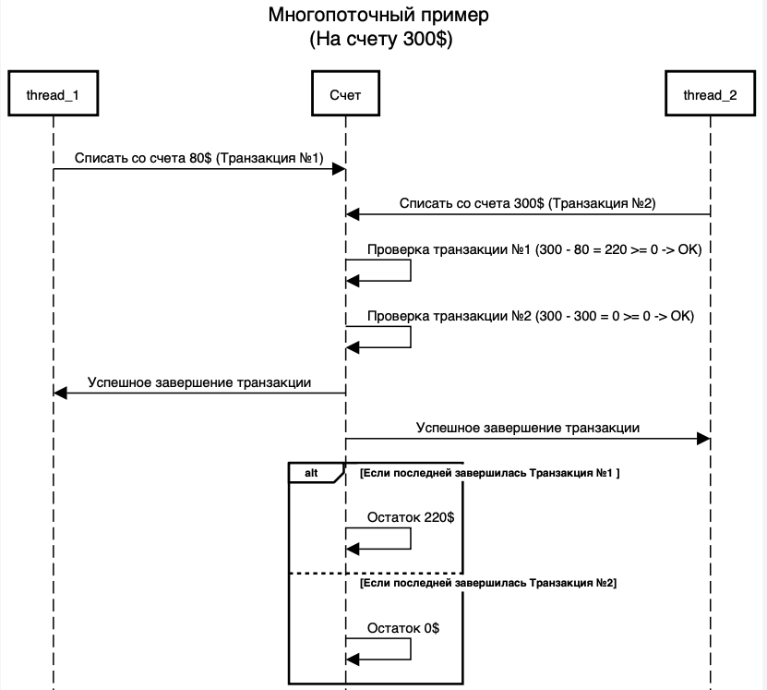
Зачем нужна синхронизация?
Notes:
Рассказать про приоритет потока – на что влияет, какие значения может принимать.
Также рассказать про способы переключения потока путем перевода его в другие статусы из жизненного цикла.

Slide 19
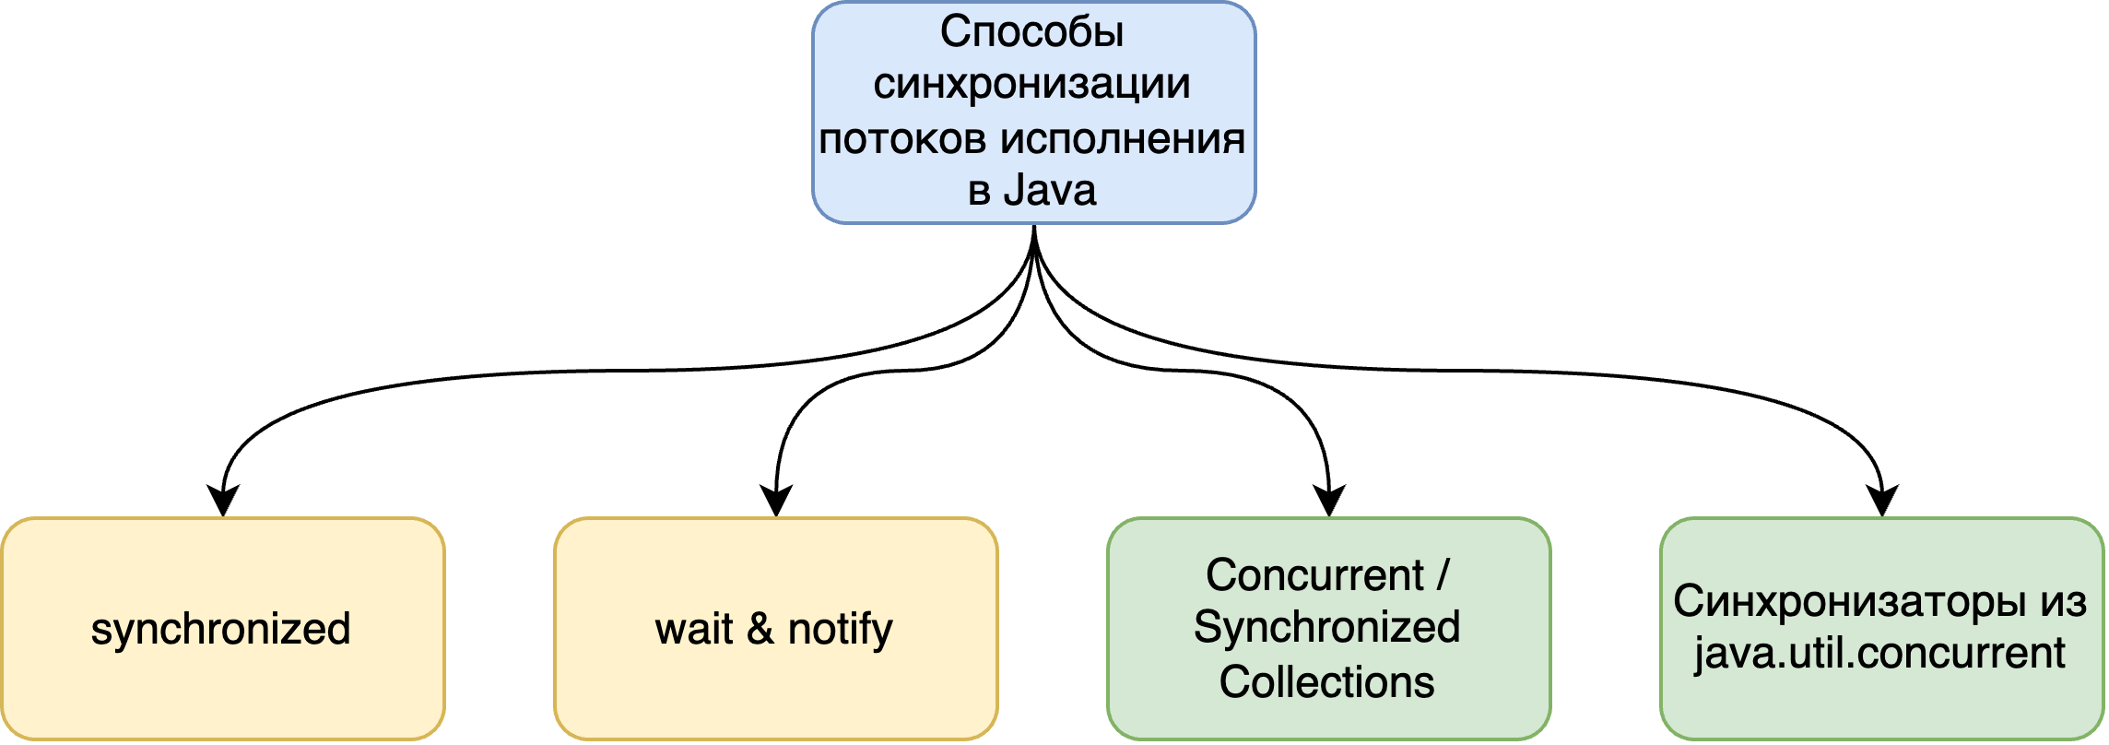
Как избежать этой и других проблем?
Обсудим сегодня!
Обсудим на следующем семинаре!
Notes:
Рассказать про приоритет потока – на что влияет, какие значения может принимать.
Также рассказать про способы переключения потока путем перевода его в другие статусы из жизненного цикла.

Slide 20
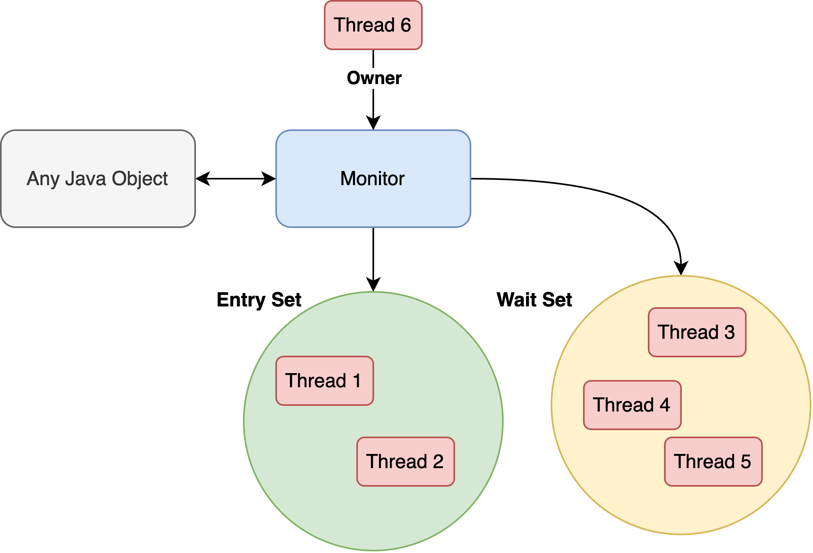
Мониторы
Монитор – способ синхронизации, которые встречается в множестве языков программирования.
В Java у каждого объекта есть свой монитор.
Каждый монитор…
… обладает двумя множествами – Entry Set & Wait Set
… ассоциирован с одним или множеством блоков кода
… может ”принадлежать” только одному потоку в единицу времени
Notes:
Рассказать про приоритет потока – на что влияет, какие значения может принимать.
Также рассказать про способы переключения потока путем перевода его в другие статусы из жизненного цикла.

Slide 21
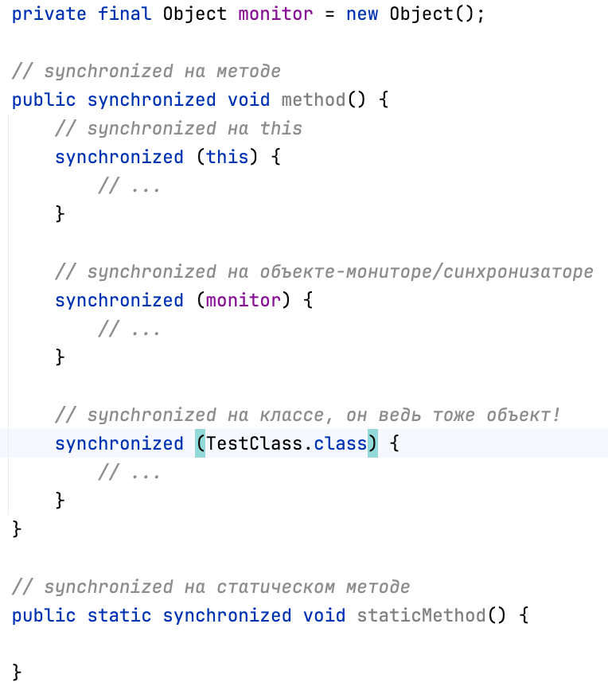
Ключевое слово synchronized
“Синхронизировать” можно как блок кода, так и целый метод – как объекта, так и класса (статический).
В качестве монитора можно использовать любой объект – как this или любое поле объекта, так и сам класс (не стоит забывать, что классы – это тоже объекта класса Class).
Notes:
Рассказать про приоритет потока – на что влияет, какие значения может принимать.
Также рассказать про способы переключения потока путем перевода его в другие статусы из жизненного цикла.

Slide 22
Посмотрим на примерах!
Обратимся к исходному коду…

Slide 23
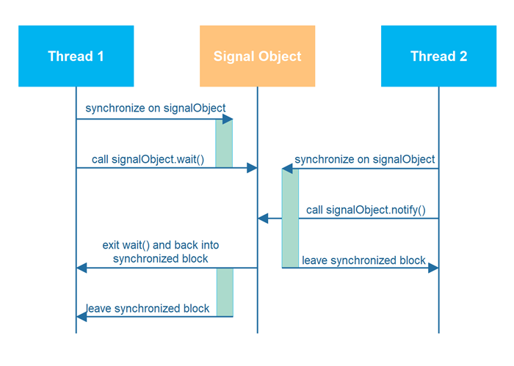
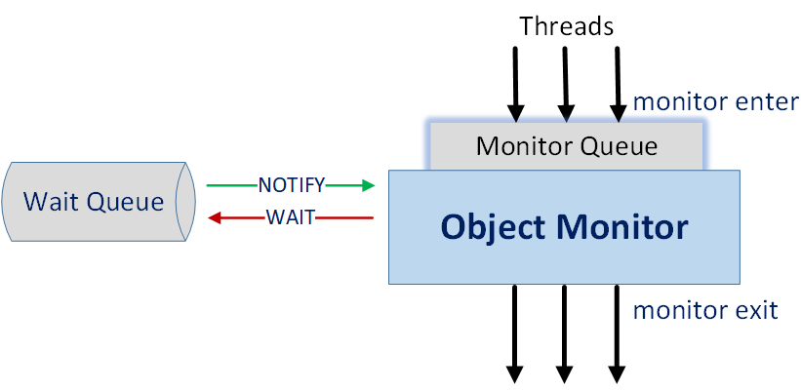
Методы wait & notify из класса Object
Методы wait & notify могут быть вызваны только в рамках исполнения synchronized-блока, после того как текущий поток получит в свое распоряжение монитор.
Вызов метода wait помещает текущий поток в Wait-Set объекта-монитора, в то время как вызов метода notify – наоборот, “уведомляет” потоки в Wait-Set о том, что после выхода текущего потока из synchronized-блока, кому-то из них (или всем) можно выйти из “спячки” и продолжить свою работу.
*Queue на картинке !=
реальная структура данных
Notes:
Рассказать про приоритет потока – на что влияет, какие значения может принимать.
Также рассказать про способы переключения потока путем перевода его в другие статусы из жизненного цикла.

Slide 24
Посмотрим на примерах?
Обратимся к исходному коду…

Slide 25
Java Memory Model

Slide 26
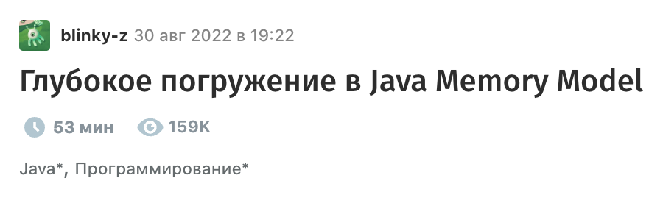

Кратко про JMM
Разговор буквально на пару минут…

Slide 27
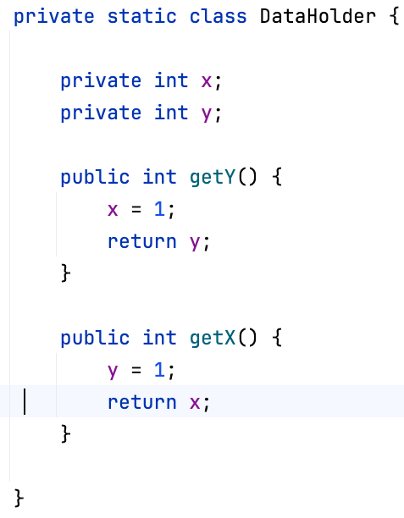
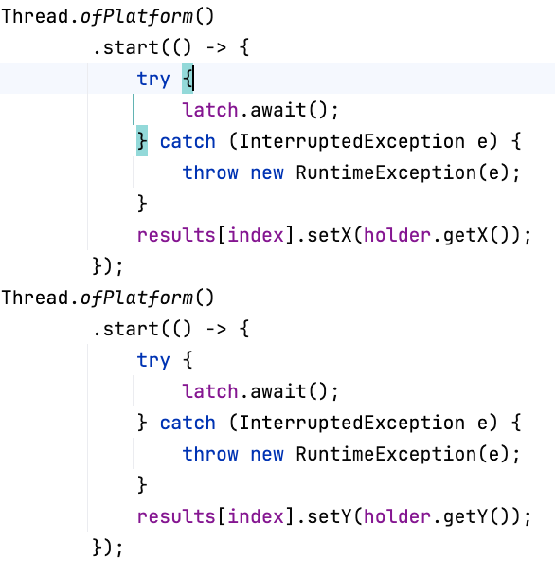
Каков результат выполнения следующего кода?₁
Данный тест был запущен 1000 раз. 1 запуск – одно значение в массиве results.
Какие из следующих утверждений верны?
Варианты:
Среди результатов есть x=1, y=1
Среди результатов есть x=0, y=1
Среди результатов есть x=1, y=0
Среди результатов есть x=0, y=0

Slide 28
Каков результат выполнения следующего кода?₂
Данный тест был запущен 1000 раз. 1 запуск – одно значение в массиве results.
Какие из следующих утверждений верны?
Варианты:
Среди результатов есть x=1, y=1
Среди результатов есть x=0, y=1
Среди результатов есть x=1, y=0
Среди результатов есть x=0, y=0

Slide 29
Каков результат выполнения следующего кода?₃
Данный тест был запущен 1000 раз. 1 запуск – одно значение в массиве results.
Какие из следующих утверждений верны?
Варианты:
Среди результатов есть x=1, y=1
Среди результатов есть x=0, y=1
Среди результатов есть x=1, y=0
Среди результатов есть x=0, y=0 ?!?!?!

Slide 30
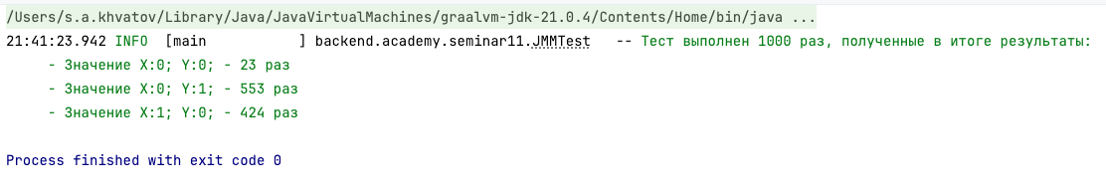
Каков результат выполнения следующего кода?₄
Скриншот-доказательство. Причем стоит обратить внимание на то, что среди 1000 итераций, не было ни одной, при которой бы и X, и Y были бы проинициализированы перед чтением. Это обусловлено очень низкой вероятностью подобного рода оптимизации.
* Пример запуска теста на MacOS с graalvm-jdk-21.0.4 на борту.
Результаты могут варьироваться в зависимости от ОС и JDK.

Slide 31
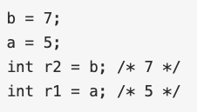
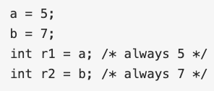
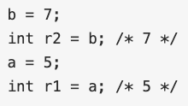
Почему так?₁
Не только мы с вами пытаемся оптимизировать код, но и компилятор вместе с операционной системой.
Оптимизации, включающие в себя переупорядочивание инструкций, возможны на следующих уровнях:
Уровне компилятора байткода
Уровне компилятора машинного кода
Уровне процессора
Данные последовательности операций эквивалентны

Slide 32
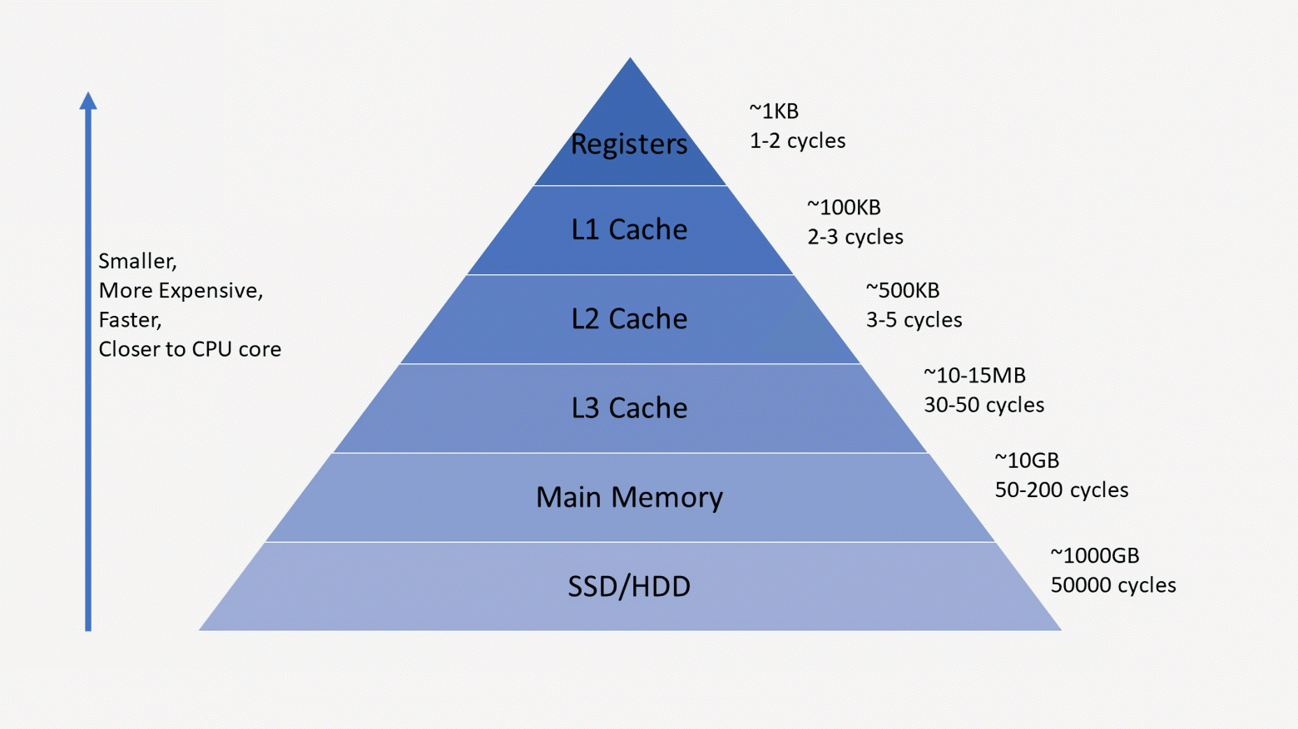
Почему так?₂
Возможны два варианта, почему мы увидели нули:
Instructions reordering. Оба потока могли поменять местами инструкции записи и чтения, так как эти действия никак не связаны.
Visibility. Даже если переупорядочивания не было, записи могут быть просто не видны другому потока из-за оптимизаций компилятора или задержки при пропагации записи на уровне кеша.

Slide 33

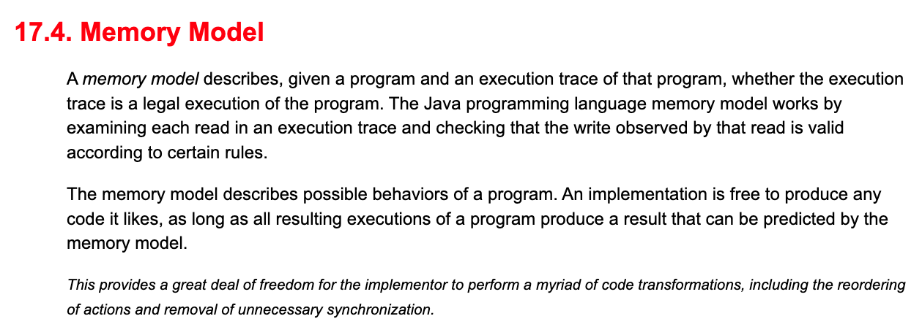
И что делать?₁
К нам на помощь приходит Java Memory Model (JMM) – модель (математическая), которая строго описывает какое выполнение программы является валидным.
Определение из Википедии из официальной документации Oracle

Slide 34
И что делать?₂
Самостоятельно обеспечивать синхронизацию с помощью:
synchronized (мы уже с ним познакомились!)
volatile
final
java.util.concurrent.* (с этим пакетом мы познакомимся на следующем семинаре)

Slide 35
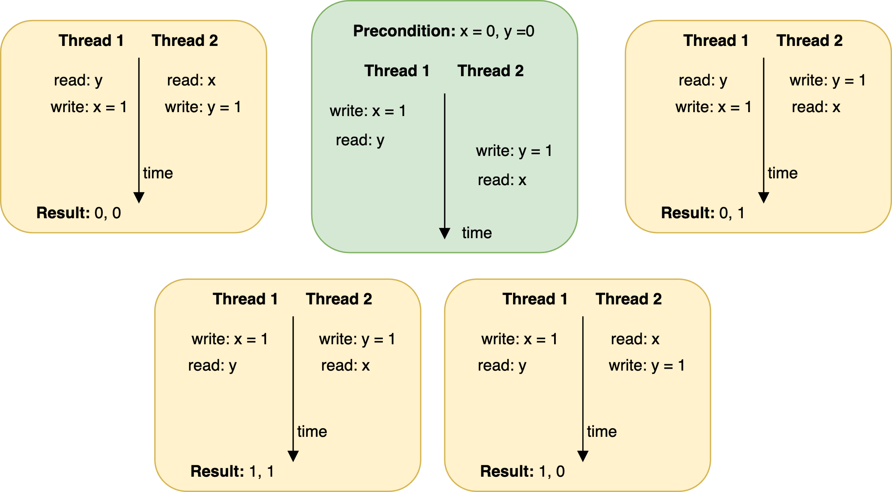
Вернемся к оригинальному примеру
Здесь представлены некоторые возможные варианты развития событий, без учета того, что кэш процессора может быть в неконсистентном состоянии, и чтение из кэша вернет устаревшее значение.

Slide 36
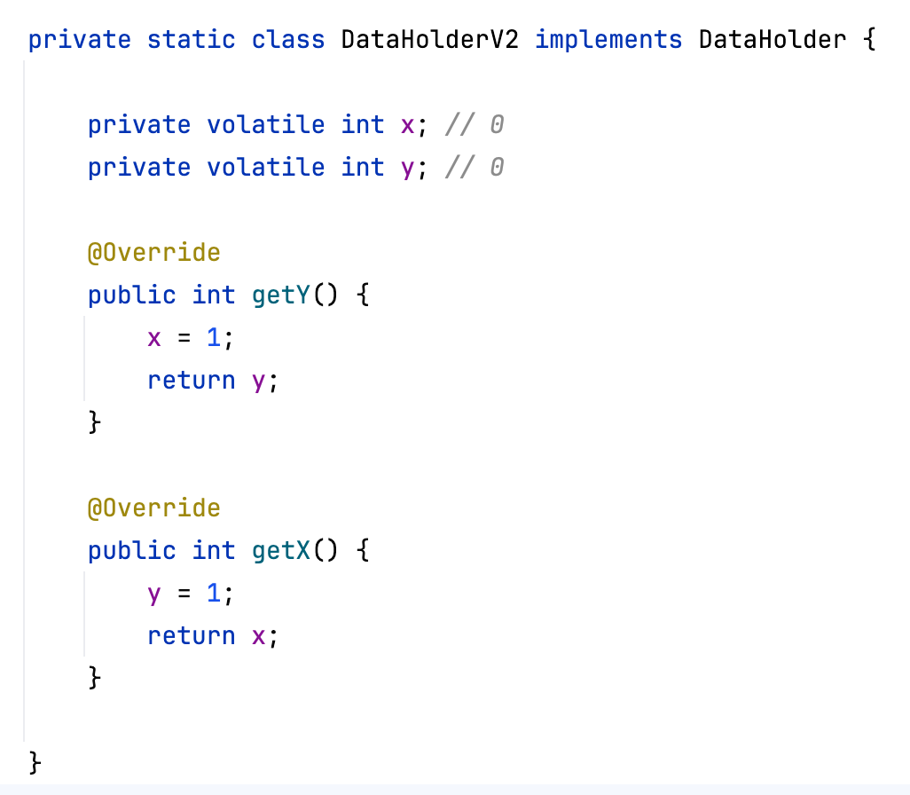
Ключевое слово volatile
В итоге, среди всего множества значений, нет ни одной пары (0, 0). Все благодаря ключевому слову volatile и семнатике happens before.

Slide 37
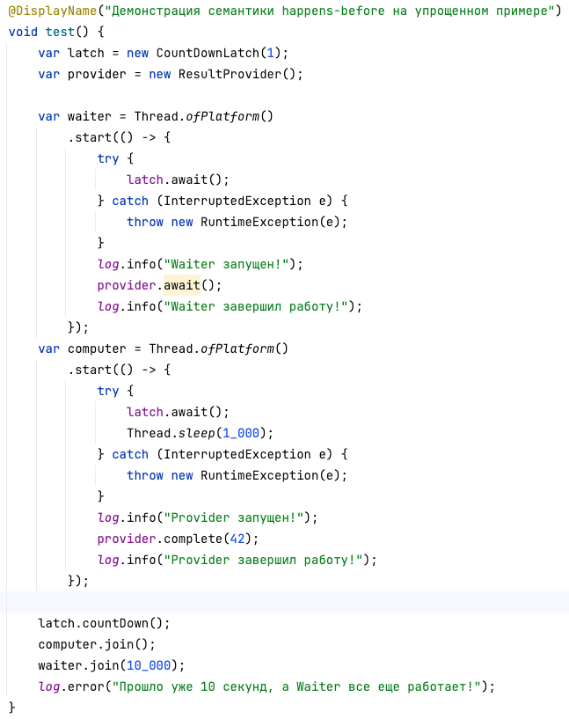
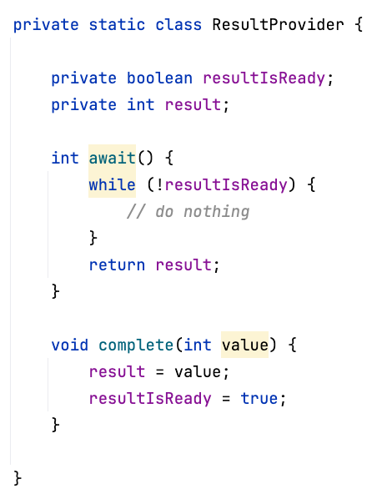
Happens-Before₁

Slide 38
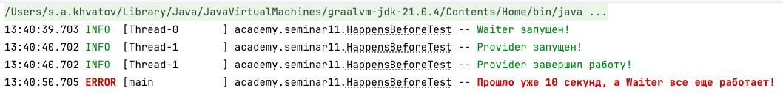
Happens-Before₂
В ход опять пошли оптимизации!
Давайте это исправим!

Slide 39
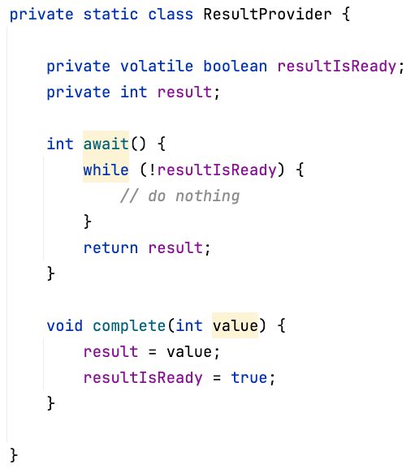
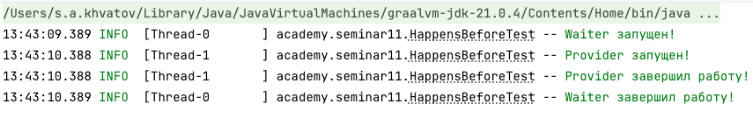
Happens-Before₃
В этот раз тест прошел успешно, а ResultProvider работает так, как мы того ожидаем!

Slide 40
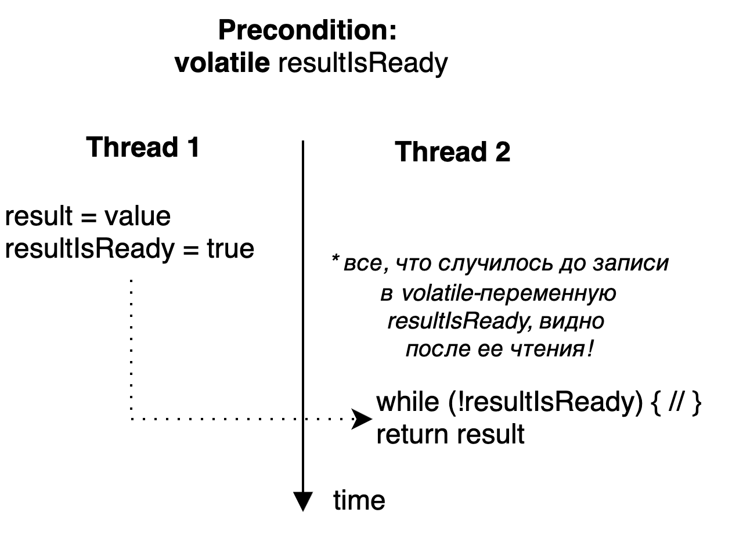
Happens-Before₄
Happens-before - логическое ограничение на порядок выполнения инструкций программы. Если указывается, что запись в переменную и последующее ее чтение связаны через эту зависимость, то как бы при выполнении не переупорядочивались инструкции, в момент чтения все связанные с процессом записи результаты уже зафиксированы и видны.

Slide 41
Спасибо!

